Slide 1
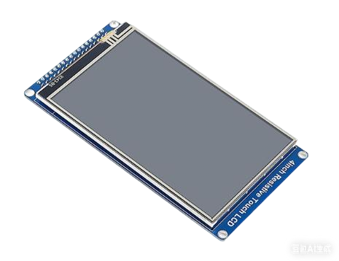
电容触摸屏
——为闭环控制准备

Slide 2

GenBotter电机开发教程
【06-01】
电容触摸屏工作原理
高博士
2025
Notes:
第 2 章的直流有刷电机（‘大力出奇迹’的代表，可以粗略控制转速、转向）和第 3 章的舵机（能定角度，通过减速齿轮和控制板来控制角度），
今天进入第 4 章 —— 步进电机，这个堪称‘精准主义者’的新伙伴，它和前两种电机最大的区别就是：转不转、转多少，全由‘步数’说了算！
今天先搞懂它‘怎么迈开腿’，下一节 4.2 咱们再细聊它的‘体检报告’—— 那些参数指标到底藏着什么秘密。

Slide 3
目录
1. 实物图
2. 一些参数
4. 电容触摸
3. LCD显示
5. 显示触摸协同
Notes:
先问大家一个问题：你们见过最 “听话” 的转动是什么？是拧瓶盖？还是钟表指针？但步进电机的 “听话”，那可是 “指哪转哪，转多少算多少”。它到底怎么转起来的呢？
咱们可以把步进电机的内部想象成一个 “迷你指挥台”。定子上有几个 “指挥官”—— 就是标记的 A1、B1、B2、A2 这些绕组，转子就是那个 “听话的士兵”。当 A1 指挥官先 “发号施令”（通电），转子就会乖乖转向 A1；接着 B1 指挥官 “接力下令”，转子又会转向 B1；然后是 B2、A2 依次 “指挥”…… 转子就这么一步一步跟着转起来了。
就像咱们排队走路，第一个人往前走一步，第二个人跟上，第三个人再跟上，整个队伍就整齐地动起来了。步进电机每一步转动的角度，就叫 “步距角”。比如 PPT 里第一个例子，假设每一步转 90 度，那它转一圈就需要 4 步，跟咱们 “迈四大步走一圈” 似的。

Slide 4
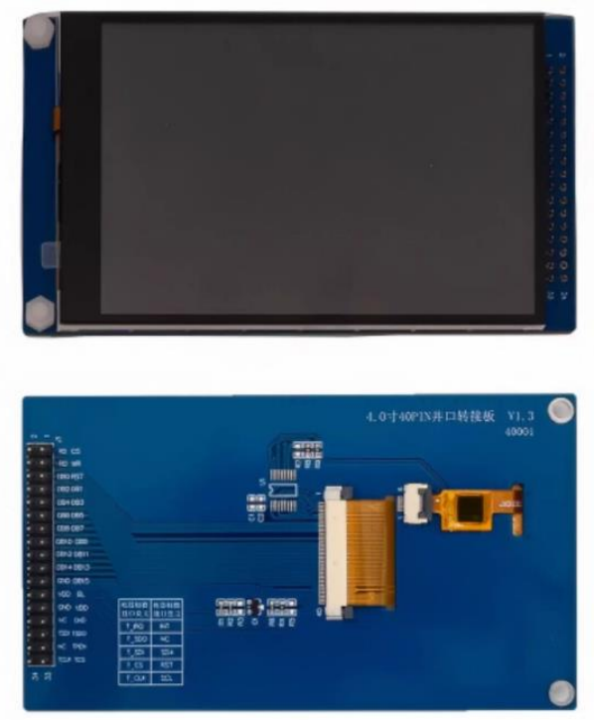
1. 实物图
正面
背面
Notes:
将一大步拆解成小碎步
（一）先看左边：90°怎么变成45°
左边电机，转子转一步是 45° 。关键是类似B2+A2同时通电，上、右两个定子同时吸引转子，转子会被吸引到中间；本来转子一步从上到右、现在被拆分成2步。
就像谈恋爱，如果上一个对象不挽留你，你立即被下一个对象吸引过去，但是如果下一个对象吸引你的同时、上一个对象挽留你，你会在中间犹豫一下。
（二）再看右边：22.5° 的 “小碎步”
定子绕组的布局也变了 —— 定子有更多小绕组，像 “磁场分身”，每个小绕组负责 “拉转子一小步” 。
就像你找了个会易容术的对象，谈一个对象相当于谈了两个对象。
三、提炼核心逻辑
想让步距角更小，关键在 “细化磁场指令” ：通过控制电流方向（比如让绕组 “半程通电”），让定子磁场的 “指挥” 更细腻，转子步子自然变小 。
就像给电机装了个 “微调开关”—— 以前按一下动 45°，现在按一下动 22.5°，精细度直接翻倍！
四、快速引出后续
22.5° 还不够细咋办？下一页有更绝的 “齿牙错位术”，让转子步子比芝麻还小！先记住：电流控制是缩小步距角的基础操作 ，咱们继续解锁更牛的技巧～

Slide 5
2. 一些参数
尺寸 | 4 寸并口屏
分辨率 | 320xRGBx480
接口类型 | 8080， 16 位并口
控制芯片 | ST7796V
触摸控制 | FT6336U
显示颜色 | 彩色
本屏亮点 | 高清 IPS，显示方向可以调整
面板尺寸 | 61.74x108.1x7.2(mm)
颜色数量 | 65K
视角方向 | 全视角
工作温度 | -20~70 ℃
逻辑电压 | 3.3V
背光类型 | Normally White/Normally Black
Notes:
将一大步拆解成小碎步
（一）先看左边：90°怎么变成45°
左边电机，转子转一步是 45° 。关键是类似B2+A2同时通电，上、右两个定子同时吸引转子，转子会被吸引到中间；本来转子一步从上到右、现在被拆分成2步。
就像谈恋爱，如果上一个对象不挽留你，你立即被下一个对象吸引过去，但是如果下一个对象吸引你的同时、上一个对象挽留你，你会在中间犹豫一下。
（二）再看右边：22.5° 的 “小碎步”
定子绕组的布局也变了 —— 定子有更多小绕组，像 “磁场分身”，每个小绕组负责 “拉转子一小步” 。
就像你找了个会易容术的对象，谈一个对象相当于谈了两个对象。
三、提炼核心逻辑
想让步距角更小，关键在 “细化磁场指令” ：通过控制电流方向（比如让绕组 “半程通电”），让定子磁场的 “指挥” 更细腻，转子步子自然变小 。
就像给电机装了个 “微调开关”—— 以前按一下动 45°，现在按一下动 22.5°，精细度直接翻倍！
四、快速引出后续
22.5° 还不够细咋办？下一页有更绝的 “齿牙错位术”，让转子步子比芝麻还小！先记住：电流控制是缩小步距角的基础操作 ，咱们继续解锁更牛的技巧～

Slide 6
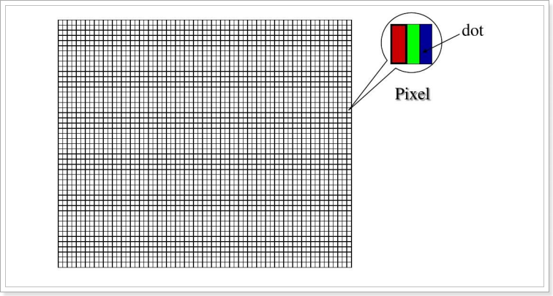
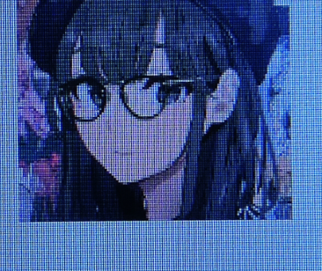
3. LCD显示原理——像素点
RGB888
红色（R）​​：8位 → 取值范围 ​0~255​
​绿色（G）​​：8位 → 取值范围 ​0~255​
​蓝色（B）​​：8位 → 取值范围 ​0~255
RGB565
​红色（R）​​：5位 → 取值范围 ​0~31​
绿色（G）​​：6位 → 取值范围 ​0~63​
​蓝色（B）​​：5位 → 取值范围 ​0~31
RGB565通过牺牲色彩精度换取存储效率，适合资源受限场景。
Notes:
将一大步拆解成小碎步
（一）先看左边：90°怎么变成45°
左边电机，转子转一步是 45° 。关键是类似B2+A2同时通电，上、右两个定子同时吸引转子，转子会被吸引到中间；本来转子一步从上到右、现在被拆分成2步。
就像谈恋爱，如果上一个对象不挽留你，你立即被下一个对象吸引过去，但是如果下一个对象吸引你的同时、上一个对象挽留你，你会在中间犹豫一下。
（二）再看右边：22.5° 的 “小碎步”
定子绕组的布局也变了 —— 定子有更多小绕组，像 “磁场分身”，每个小绕组负责 “拉转子一小步” 。
就像你找了个会易容术的对象，谈一个对象相当于谈了两个对象。
三、提炼核心逻辑
想让步距角更小，关键在 “细化磁场指令” ：通过控制电流方向（比如让绕组 “半程通电”），让定子磁场的 “指挥” 更细腻，转子步子自然变小 。
就像给电机装了个 “微调开关”—— 以前按一下动 45°，现在按一下动 22.5°，精细度直接翻倍！
四、快速引出后续
22.5° 还不够细咋办？下一页有更绝的 “齿牙错位术”，让转子步子比芝麻还小！先记住：电流控制是缩小步距角的基础操作 ，咱们继续解锁更牛的技巧～

Slide 7
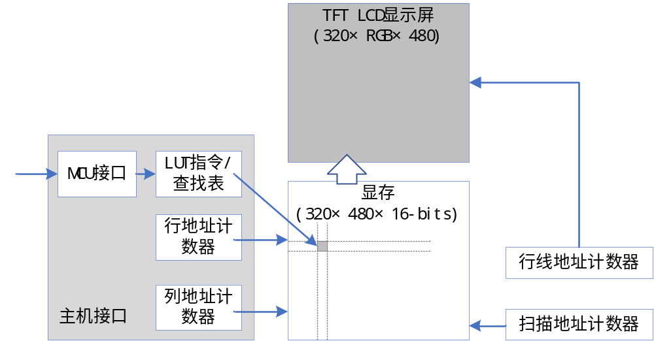
3. LCD显示原理——ST7796V
显示驱动芯片
命令接口：接收 MCU 的指令（如设置地址、开关显示、配置扫描方向等）。
GRAM 显存：内部有一块 RAM用于存储屏幕上每个像素的颜色值。
驱动时序：控制行列扫描，把 GRAM 中的数据刷新到 TFT 像素点上。
设置写入窗口
通过 FSMC 向 ST7796V 发送 列地址设置命令（0x2A），写入起始列和结束列。
发送 行地址设置命令（0x2B），写入起始行和结束行。
此操作定义了后续像素数据将写入的屏幕矩形区域。
启动写显存模式
发送 写显存命令（0x2C），进入 GRAM 写入状态。
连续写入像素数据
通过 FSMC 数据总线连续写入 16 位（RGB565 格式）像素值。
ST7796V 自动按窗口顺序填充 GRAM，无需额外地址控制。
FSMC 提供高速并行接口，支持快速刷屏（全屏填充仅需几十毫秒）。
LUT（Look-Up Table）
Notes:
将一大步拆解成小碎步
（一）先看左边：90°怎么变成45°
左边电机，转子转一步是 45° 。关键是类似B2+A2同时通电，上、右两个定子同时吸引转子，转子会被吸引到中间；本来转子一步从上到右、现在被拆分成2步。
就像谈恋爱，如果上一个对象不挽留你，你立即被下一个对象吸引过去，但是如果下一个对象吸引你的同时、上一个对象挽留你，你会在中间犹豫一下。
（二）再看右边：22.5° 的 “小碎步”
定子绕组的布局也变了 —— 定子有更多小绕组，像 “磁场分身”，每个小绕组负责 “拉转子一小步” 。
就像你找了个会易容术的对象，谈一个对象相当于谈了两个对象。
三、提炼核心逻辑
想让步距角更小，关键在 “细化磁场指令” ：通过控制电流方向（比如让绕组 “半程通电”），让定子磁场的 “指挥” 更细腻，转子步子自然变小 。
就像给电机装了个 “微调开关”—— 以前按一下动 45°，现在按一下动 22.5°，精细度直接翻倍！
四、快速引出后续
22.5° 还不够细咋办？下一页有更绝的 “齿牙错位术”，让转子步子比芝麻还小！先记住：电流控制是缩小步距角的基础操作 ，咱们继续解锁更牛的技巧～

Slide 8
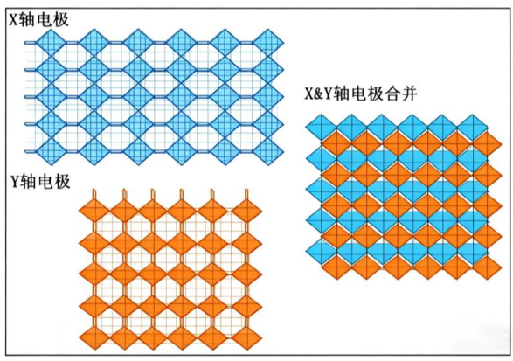
4. 电容触摸原理
触摸屏通过物理或电学变化感知触摸位置，主流技术包括电阻式和电容式。
电容式触摸屏支持多点触控，依赖复杂的信号处理算法（如互电容检测）。
电容式触摸屏表面覆盖透明电极网格，形成电容阵列。
人体触摸时改变局部电容值
控制器扫描电容变化，通过电荷量或频率变化确定触点坐标
FT6336U
扫描屏幕电容变化识别触摸位置，并通过 I²C 将坐标数据实时上报给主控芯片。
Notes:
将一大步拆解成小碎步
（一）先看左边：90°怎么变成45°
左边电机，转子转一步是 45° 。关键是类似B2+A2同时通电，上、右两个定子同时吸引转子，转子会被吸引到中间；本来转子一步从上到右、现在被拆分成2步。
就像谈恋爱，如果上一个对象不挽留你，你立即被下一个对象吸引过去，但是如果下一个对象吸引你的同时、上一个对象挽留你，你会在中间犹豫一下。
（二）再看右边：22.5° 的 “小碎步”
定子绕组的布局也变了 —— 定子有更多小绕组，像 “磁场分身”，每个小绕组负责 “拉转子一小步” 。
就像你找了个会易容术的对象，谈一个对象相当于谈了两个对象。
三、提炼核心逻辑
想让步距角更小，关键在 “细化磁场指令” ：通过控制电流方向（比如让绕组 “半程通电”），让定子磁场的 “指挥” 更细腻，转子步子自然变小 。
就像给电机装了个 “微调开关”—— 以前按一下动 45°，现在按一下动 22.5°，精细度直接翻倍！
四、快速引出后续
22.5° 还不够细咋办？下一页有更绝的 “齿牙错位术”，让转子步子比芝麻还小！先记住：电流控制是缩小步距角的基础操作 ，咱们继续解锁更牛的技巧～

Slide 9
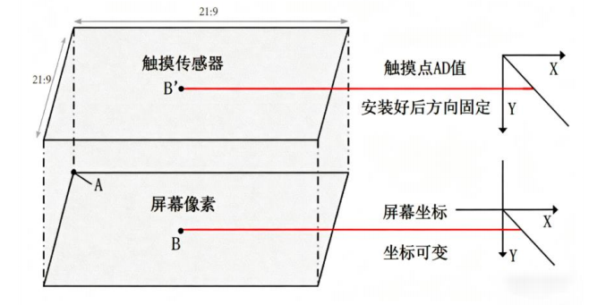
5. 显示与触摸协同
屏幕坐标和触摸坐标
AD 值（模数转换的值）本质上是反映触摸点在传感器物理坐标系中位置的原始数字读数。
触摸传感器的 AD 值坐标由硬件决定、不可变；
屏幕显示坐标由软件控制、可变；
两者通过映射才能准确响应“触摸位置” 。

Slide 10
POWERPOINT DESIGN
2025
谢谢大家
主讲人：
高博士
时间：
2025.9

